Slide 1
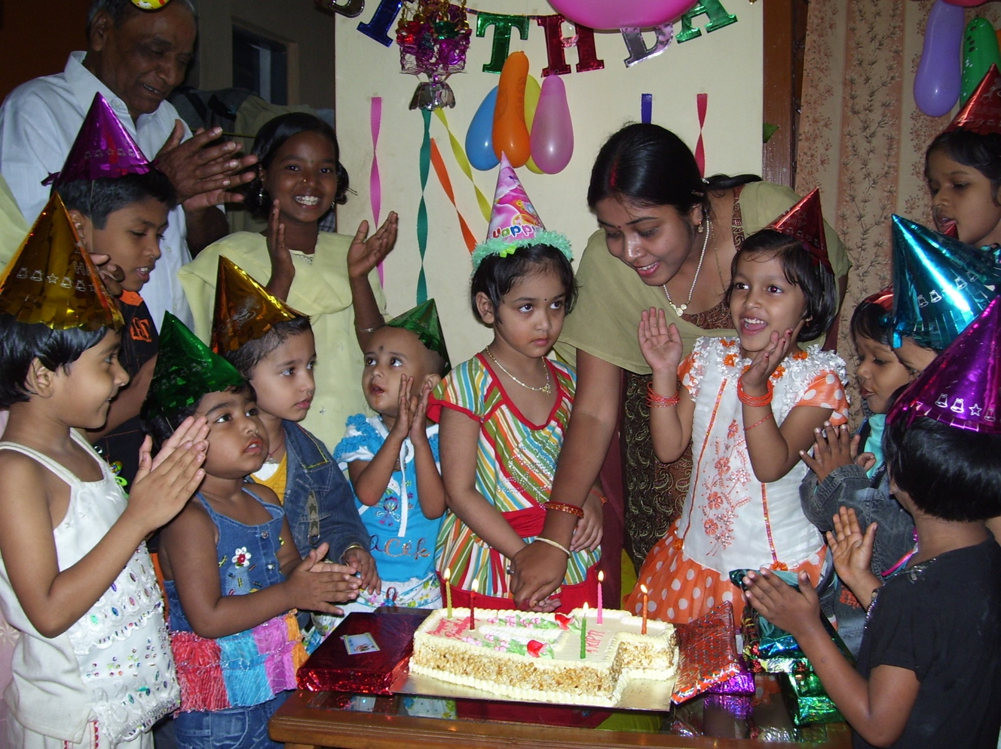
¿Qué hiceron ellos… antes/durante/después de la fiesta?

Slide 2
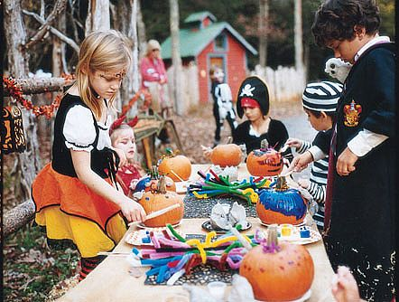
¿Qué hiceron ellos… antes/durante/después de la fiesta?

Slide 3
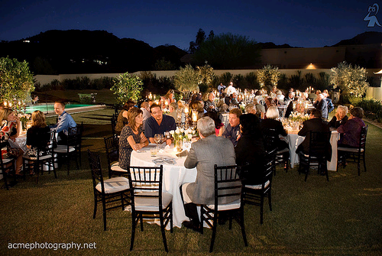
¿Qué hiceron ellos… antes/durante/después de la fiesta?

